Slide 1
Introduction to ML
2024/06/21
張語楹

Slide 2
Model
Introduction to ML

Slide 3
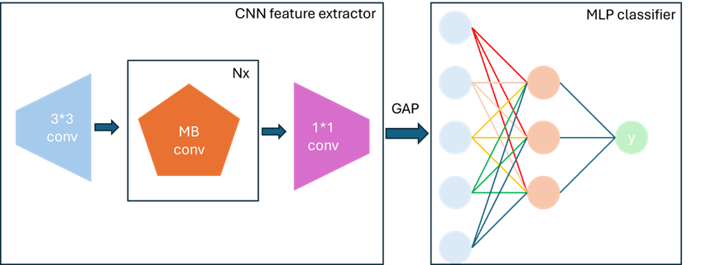
Model Design – backbone
CNN feature extractor + MLP classifier
Use the backbone of Efficientnetv2

Slide 4
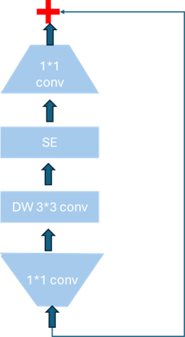
Model Design – MB convolution
Residual connection: avoid gradient vanishing problem
Conv1*1: increase channel dimension
Depthwise convolution: decrease flops and number of parameters
SElayer: evaluate the importance of each channel
Conv1*1: decrease channel dimension so that residual connection is possible
Notes:
我們提供了方便的上傳、編輯和下載功能，並加入了聊天機器人，使用體驗更簡單、有趣。希望透過這個平台，人們能更加愛護和關心身邊的動物，同時享受互動和創作的樂趣。

Slide 5
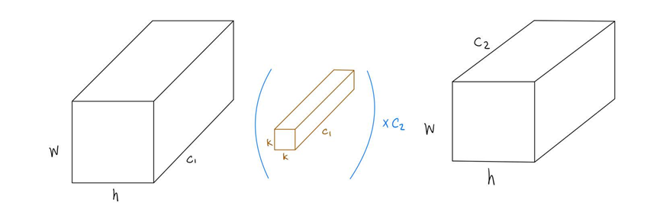

Model Design – Depth-wise-separable convolution
original convolution:
Notes:
我們提供了方便的上傳、編輯和下載功能，並加入了聊天機器人，使用體驗更簡單、有趣。希望透過這個平台，人們能更加愛護和關心身邊的動物，同時享受互動和創作的樂趣。

Slide 6
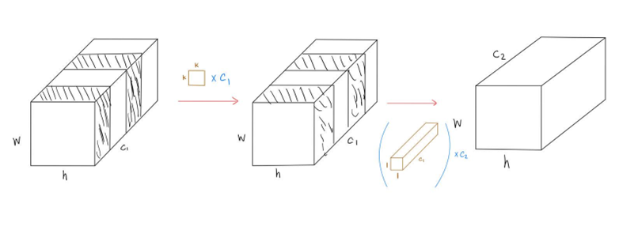
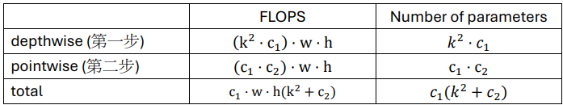
Model Design – Depth-wise-separable convolution
Depth-wise-separable convolution:
Notes:
我們提供了方便的上傳、編輯和下載功能，並加入了聊天機器人，使用體驗更簡單、有趣。希望透過這個平台，人們能更加愛護和關心身邊的動物，同時享受互動和創作的樂趣。

Slide 7
Model Design – Depth-wise-separable convolution
Flops and number of parameters of normal convolution is proportional to k*k* c2, while those of depth-wise-separable convolution is k*k + c2
Notes:
我們提供了方便的上傳、編輯和下載功能，並加入了聊天機器人，使用體驗更簡單、有趣。希望透過這個平台，人們能更加愛護和關心身邊的動物，同時享受互動和創作的樂趣。

Slide 8
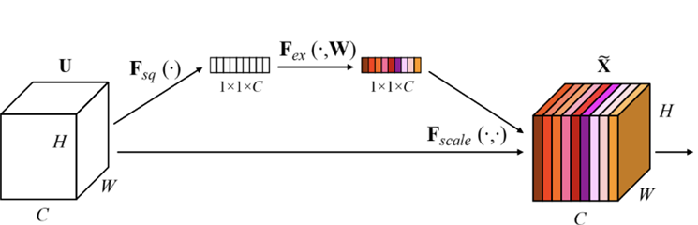
Model Design – Squeeze and excitation layer (SElayer)
Evaluate the importance of each channel by a MLP after GAP (global average pooling)

Slide 9
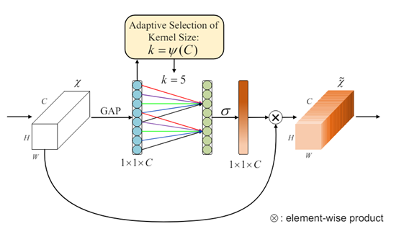
Model Design – Efficient channel attention (ECA)
Evaluate the importance of each channel by a 1D convolution after GAP (global average pooling)

Slide 10

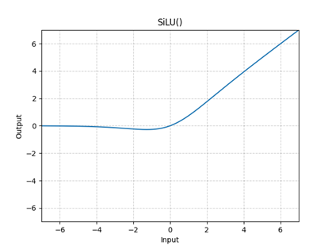
Model Design – Activation function:
smooth and differentiable
avoids dead neurons
Unbounded Output
SiLU combines the advantages of ReLU and sigmoid!

Slide 11
Why global average pooling (GAP)?
compress the information of each channel in ECA
compress the information of each channel before sending to MLP classifier
no need to caclutate the height and width of the feature map
Reduce number of parameters and FLOPs in the classifier stage
Notes:
貓狗收藏家網站的目標是鼓勵人們走出戶外，分享可愛的貓狗照片。
我們提供了方便的上傳、編輯和下載功能，並加入了聊天機器人，使用體驗更簡單、有趣。希望透過這個平台，人們能更加愛護和關心身邊的動物，同時享受互動和創作的樂趣。

Slide 12
Training Method
Introduction to ML

Slide 13
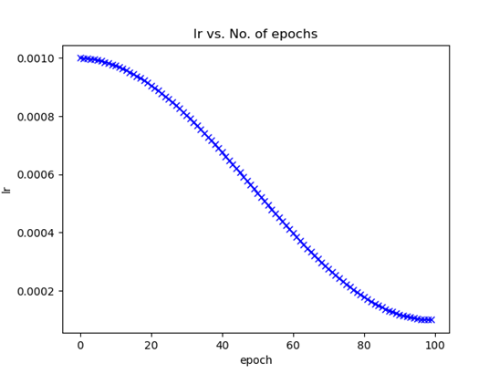
Training Method – Learning rate schedular
In the initial epochs of training, a higher learning rate is used, and then the learning rate is gradually decrease.
Notes:
貓狗收藏家網站的目標是鼓勵人們走出戶外，分享可愛的貓狗照片。
我們提供了方便的上傳、編輯和下載功能，並加入了聊天機器人，使用體驗更簡單、有趣。希望透過這個平台，人們能更加愛護和關心身邊的動物，同時享受互動和創作的樂趣。

Slide 14

Training Method – Knowledge distillation
Knowledge distillation: the smaller model is encouraged to mimic the behavior of the larger model as much as possible.
We first train our larger (teacher) model. Then we fix the teacher model and train the student model based on the output of the teacher model and ground truth.
Notes:
貓狗收藏家網站的目標是鼓勵人們走出戶外，分享可愛的貓狗照片。
我們提供了方便的上傳、編輯和下載功能，並加入了聊天機器人，使用體驗更簡單、有趣。希望透過這個平台，人們能更加愛護和關心身邊的動物，同時享受互動和創作的樂趣。

Slide 15
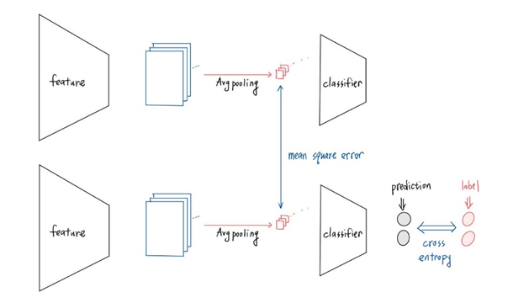
Training Method – Knowledge distillation
loss calculation: MSE between the feature extractor of the student model and the feature extractor of the teacher model + cross-entropy loss between the student model's predictions and the ground truth
Notes:
貓狗收藏家網站的目標是鼓勵人們走出戶外，分享可愛的貓狗照片。
我們提供了方便的上傳、編輯和下載功能，並加入了聊天機器人，使用體驗更簡單、有趣。希望透過這個平台，人們能更加愛護和關心身邊的動物，同時享受互動和創作的樂趣。

Slide 16
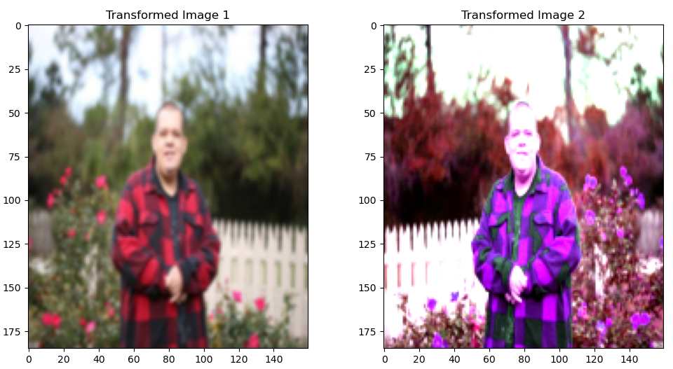
Training Method – Data augmentation
Due to data scarcity, we perform data augmentation to increase the number of training data. We use some common data augmentation techniques, such as Gaussian blur, horizontal flip, color jitter, and more.
Notes:
貓狗收藏家網站的目標是鼓勵人們走出戶外，分享可愛的貓狗照片。
我們提供了方便的上傳、編輯和下載功能，並加入了聊天機器人，使用體驗更簡單、有趣。希望透過這個平台，人們能更加愛護和關心身邊的動物，同時享受互動和創作的樂趣。

Slide 17
Hyperparameter Tuning
Introduction to ML

Slide 18
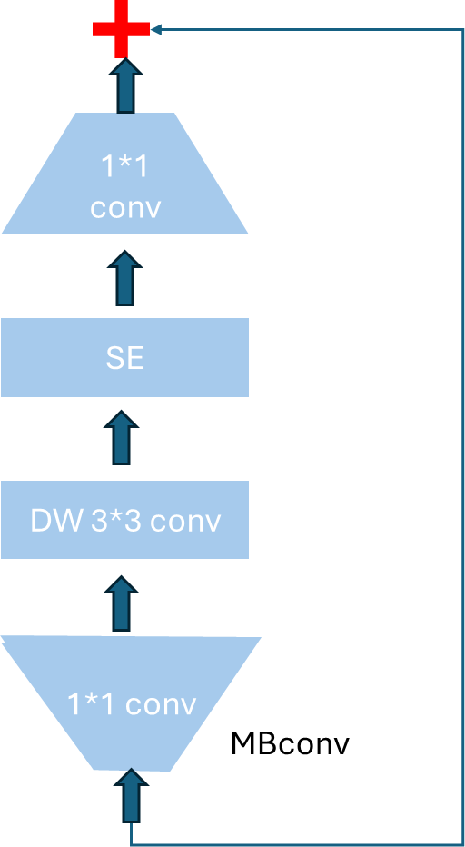
Hyperparameter Tuning – Model configuration
Five hyperparameters in MB convolution:
Expansion ratio (t): decides the hidden dimension in the MB convolution
Output channel (c): decides the output channel dimension of the MB convolutionblock
Repeat times (n): decides how many times this MB convolution block is repeated
Stride (s): decide the stride of the convolution operation in the MB convolution block
Notes:
貓狗收藏家網站的目標是鼓勵人們走出戶外，分享可愛的貓狗照片。
我們提供了方便的上傳、編輯和下載功能，並加入了聊天機器人，使用體驗更簡單、有趣。希望透過這個平台，人們能更加愛護和關心身邊的動物，同時享受互動和創作的樂趣。

Slide 19
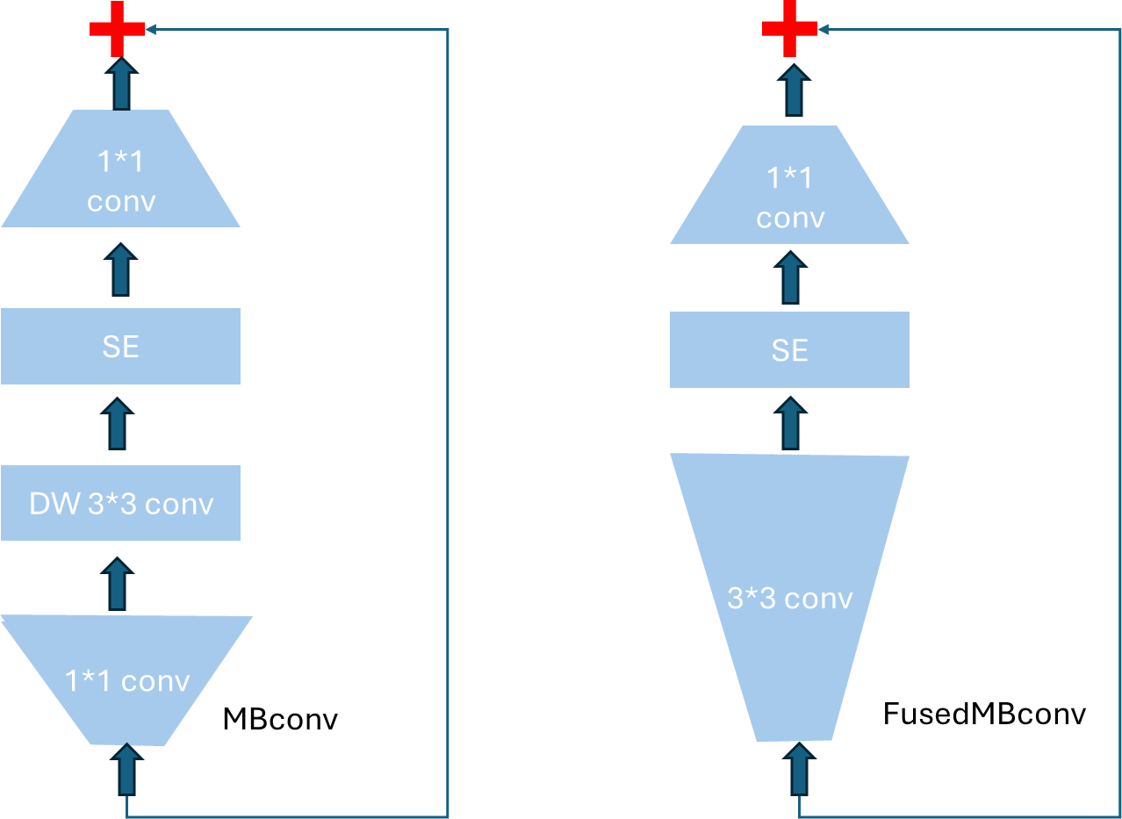
Hyperparameter Tuning – Model configuration
Five hyperparameters in MB convolution:
enableFusedMB(EMB): whether to change pointwise convolution and 3*3 depthwise separable convolution to normal 3*3 convolution.
Notes:
貓狗收藏家網站的目標是鼓勵人們走出戶外，分享可愛的貓狗照片。
我們提供了方便的上傳、編輯和下載功能，並加入了聊天機器人，使用體驗更簡單、有趣。希望透過這個平台，人們能更加愛護和關心身邊的動物，同時享受互動和創作的樂趣。

Slide 20
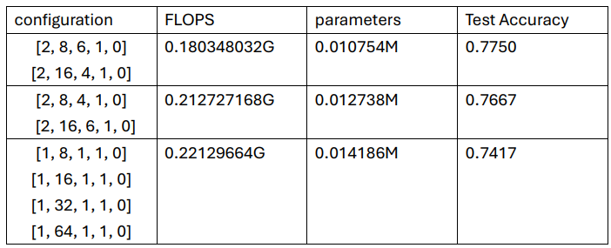
Hyperparameter Tuning – Model configuration
Deeper is better than wider. Increase the depth of the model will increase the receptive field of the model hence increase performance.
First and second configuration: total number of layers: 1+6+4+1+1=13
Third configuration: total number of layers: 1+4+1+1=7
Notes:
貓狗收藏家網站的目標是鼓勵人們走出戶外，分享可愛的貓狗照片。
我們提供了方便的上傳、編輯和下載功能，並加入了聊天機器人，使用體驗更簡單、有趣。希望透過這個平台，人們能更加愛護和關心身邊的動物，同時享受互動和創作的樂趣。

Slide 21
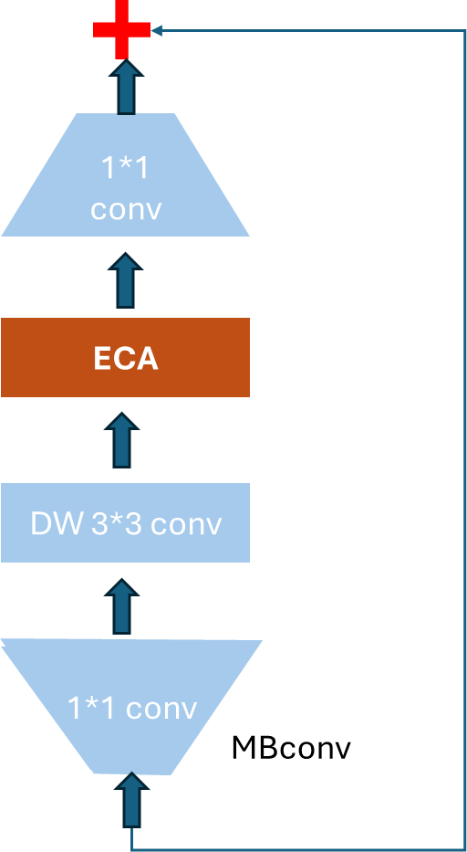
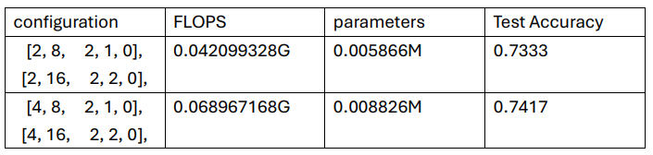
Hyperparameter Tuning – Model configuration
Effect of expansion ratio (t): expansion ratio decides the hidden dimension in the MB convolution, the larger expansion ratio yields better performance.
Notes:
貓狗收藏家網站的目標是鼓勵人們走出戶外，分享可愛的貓狗照片。
我們提供了方便的上傳、編輯和下載功能，並加入了聊天機器人，使用體驗更簡單、有趣。希望透過這個平台，人們能更加愛護和關心身邊的動物，同時享受互動和創作的樂趣。

Slide 22
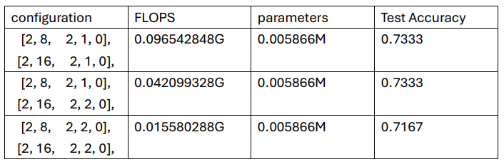
Hyperparameter Tuning – Model configuration
Effect of stride (s): stride influences the size of feature map, larger stride have smaller feature map hence lowering the flops and accuracy.
Notes:
貓狗收藏家網站的目標是鼓勵人們走出戶外，分享可愛的貓狗照片。
我們提供了方便的上傳、編輯和下載功能，並加入了聊天機器人，使用體驗更簡單、有趣。希望透過這個平台，人們能更加愛護和關心身邊的動物，同時享受互動和創作的樂趣。

Slide 23
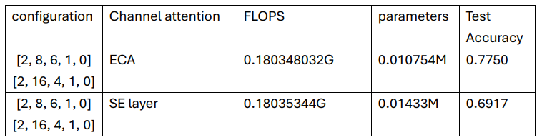
Hyperparameter Tuning – Model configuration
Channel attention: ECA (efficient channel attention) outperforms SElayer (squeeze and excitation layer) under the same configuration.
Notes:
貓狗收藏家網站的目標是鼓勵人們走出戶外，分享可愛的貓狗照片。
我們提供了方便的上傳、編輯和下載功能，並加入了聊天機器人，使用體驗更簡單、有趣。希望透過這個平台，人們能更加愛護和關心身邊的動物，同時享受互動和創作的樂趣。

Slide 24
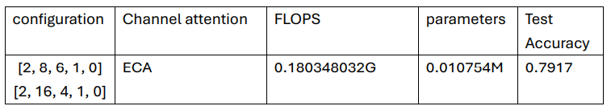
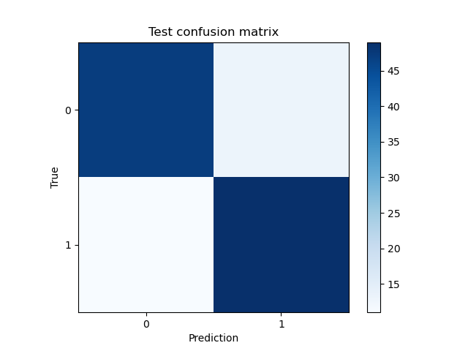
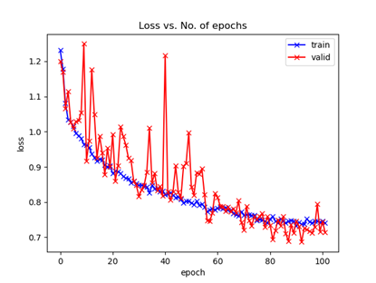
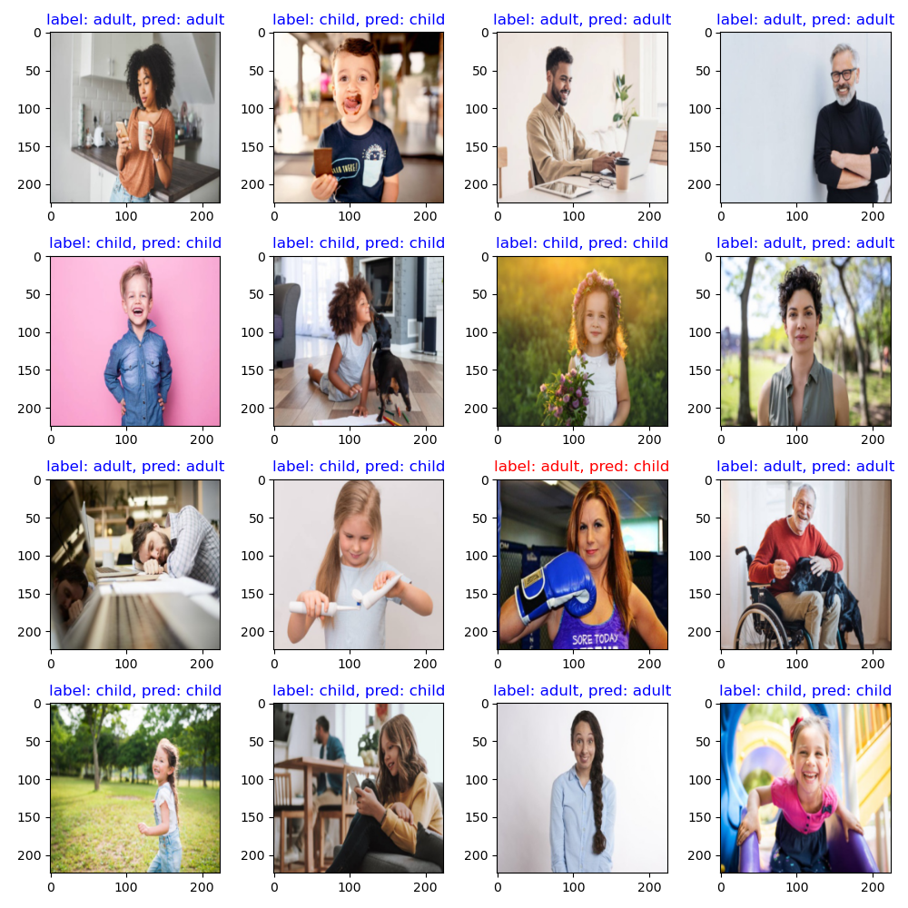
Hyperparameter Tuning – Result
Notes:
貓狗收藏家網站的目標是鼓勵人們走出戶外，分享可愛的貓狗照片。
我們提供了方便的上傳、編輯和下載功能，並加入了聊天機器人，使用體驗更簡單、有趣。希望透過這個平台，人們能更加愛護和關心身邊的動物，同時享受互動和創作的樂趣。

Slide 25
Thank You!

